Slide 1
Notion 기초 동영상 -5

Slide 2
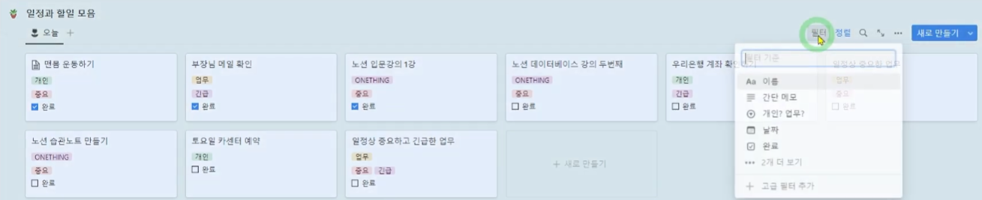
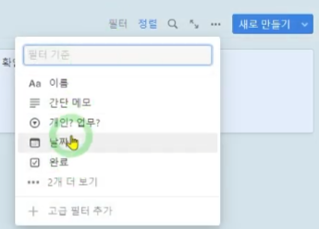
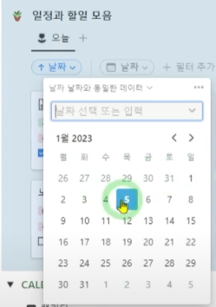
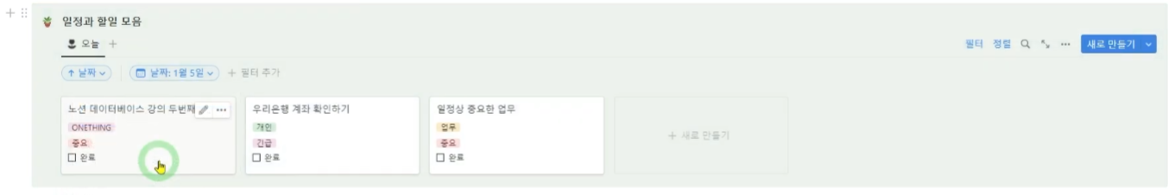
데이터베이스 필터 기능
데이터베이스 우측 상단의 필터를 통해 찾고자하는 콘텐츠를 적용한다.
2. 찾고자 하는 컨텐츠들을 필터로 선택하면 해당하는 정보만을 데이터베이스에서 쉽게 찾아볼 수 있다.
3. 하지만 이렇게 지정된 날짜데이터는 선택되어진 날짜데이터일 뿐, 엄밀히 오늘을 해당하는 데이터가 아니다.

Slide 3
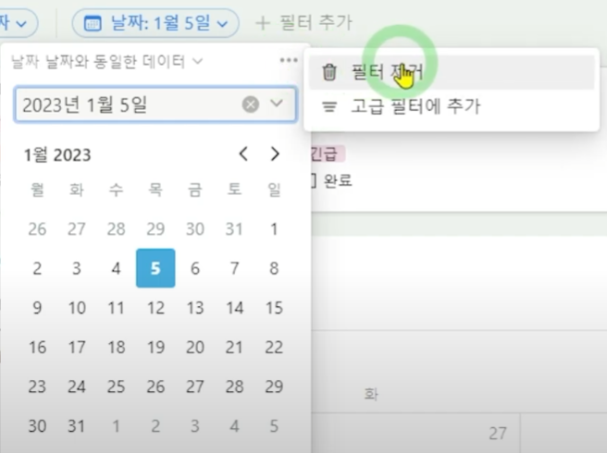
4. 선택되어진 날짜는 오늘에 관련된 필터가 아님으로 필터를 제거한다.

Slide 4
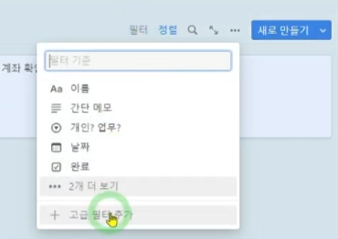
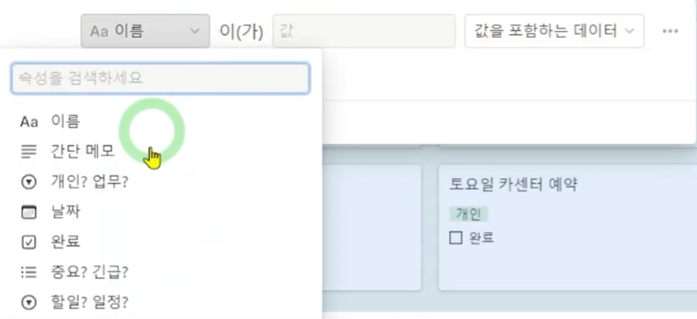
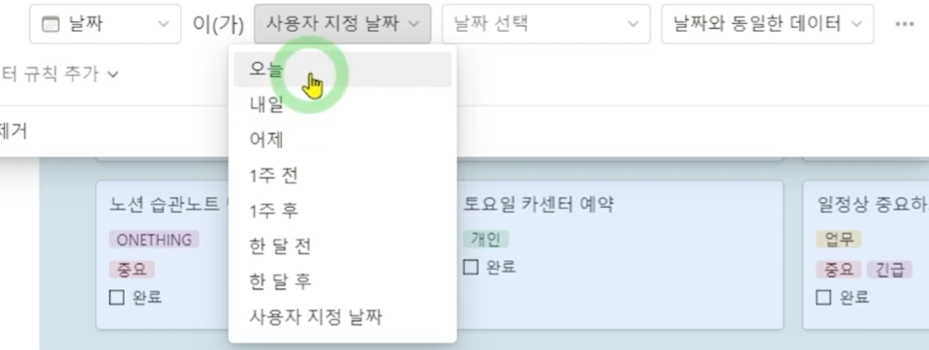
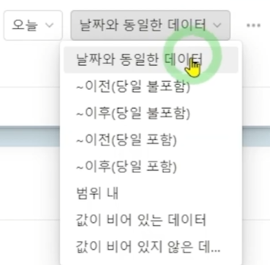
데이터베이스 필터 기능 - 고급 필터
1.오늘이라는 개념은 시간에 따라 변화하는 것이기 때문에 이러한 특수성을 지니는 데이터들에 대한 필터기능은 고급 필터로 구현한다.

Slide 5
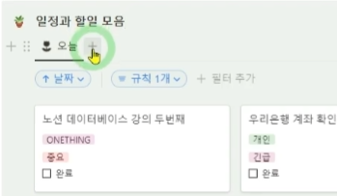
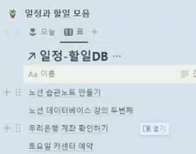
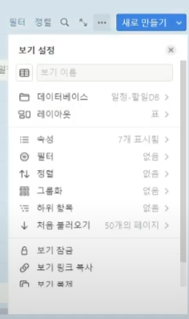
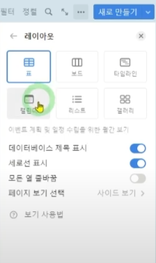
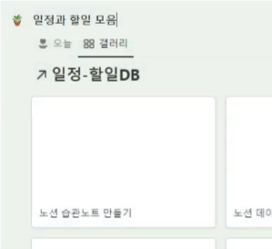
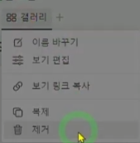
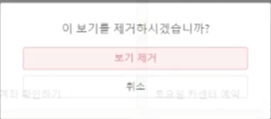
데이터베이스 필터 기능 - 복제
1. 내일이라는 필터가 적용된 링크된 데이터베이스를 보여주게 하고자 한다. 이때, + 를 통해 이를 구현하고자 한다면, (오늘)을 보여주는 콘텐츠에 적용된 모든 속성들을 다시 설정해줘야해서 불편하다.

Slide 6
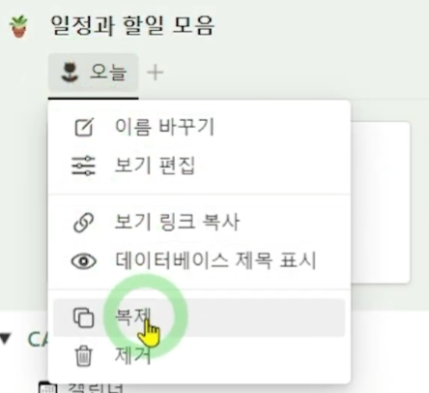
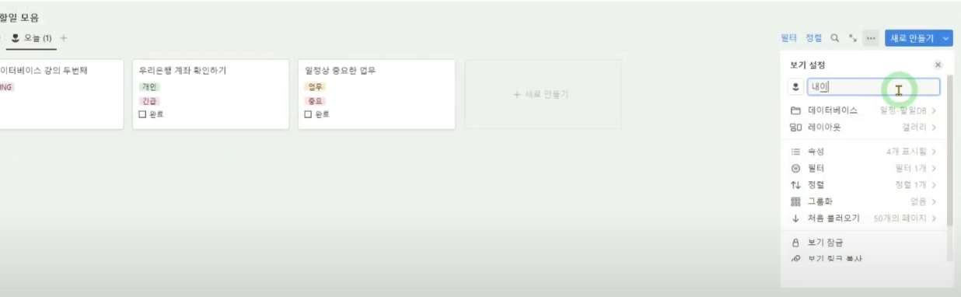
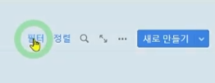
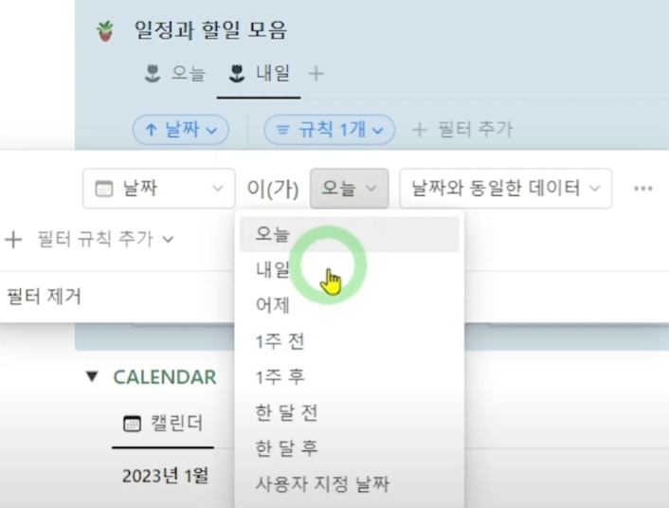
데이터베이스 필터 기능 - 복제
1. 오늘이라는 탭을 복제하면 오늘 (1)이라는 탭이 생성된다. 2. 데이터베이스의 점 3개를 통해 해당 탭의 이름을 변경해준다.
3. 내일에 맞는 데이터를 화면에 표시하기 위해 필터를 클릭하고 규칙을 내일로 변경한다.

Slide 7
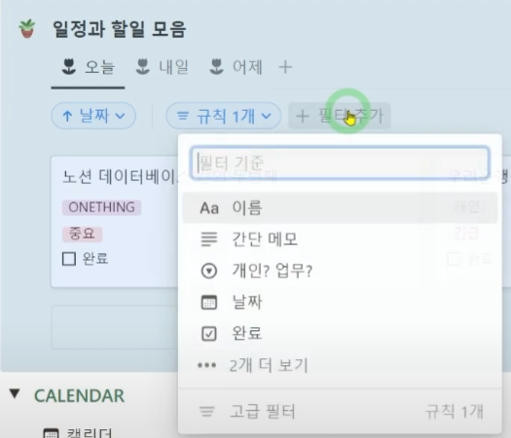
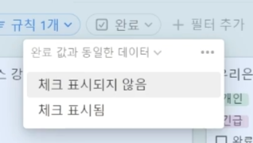
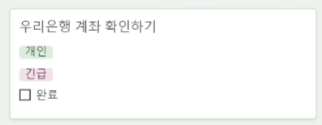
데이터베이스 필터 기능 - 완료된 항목 제거
1. +를 눌러 필터를 추가하며, 완료 상태에 따라 항목이 노출되도록 하기 위해 완료를 선택한다. 2. 체크 표시되지 않는 정보들만 노출되어야함으로 당연히 체크 표시되지 않음이 선택되어야 한다.
3. 체크박스가 체크되게 되면 해당 갤러리화면은 노출되지 않는다.
4. 다시 갤러리 화면에 노출시키고 싶으면 원본 데이터베이스에서 완료된 체크박스를 해제하면 된다.

Slide 8
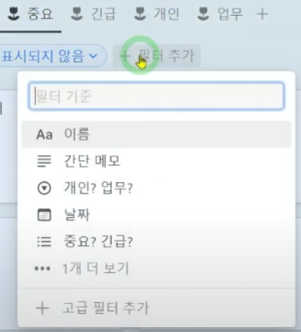
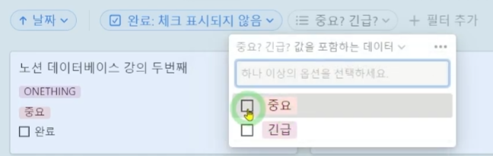
데이터베이스 필터 기능 - 사용자 지정
1. 원본 데이터베이스에서 생성한 컨텐츠들에 의하여 제시된 필터 목록들을 통해 사용자가 필요에 따라 필터기능을 추가할 수 있다.

